Slide 1

실시간 주가 거래 자동화 시스템
팀장 : 고범희
김나윤 장하진
박효민 정승권
우승윤 하현수

Slide 2

팀원 소개 및 역할
모델링
W E B
고범희 (팀장)
장하진
정승권
하현수
김나윤
박효민
우승윤
데이터 수집 및 전처리 및 DB연동
- 주식 데이터 수집 / 뉴스데이터 수집.
- 주식 데이터 전처리/ 뉴스 테이터 자 연 어 처 리
수집 데이터 및 전처리 데이터 DB 연동 설정
모델 학습
- LSTM 신경망 파라미터 설정
- 강화학습 파 라 미 터 설정
자동화 코드 작성
- R E D I S 를 통한 실시간 데이터 통합 및 전처리
- 전처리 된 데이터 모델 학습 진행
- 학습된 모델 결과 및 가중치 수정
개발환경 구축
구글 클라우드 DB 와 스프링 부트 연동
스프링 부트와 웹 간의 서버 연결 유지
실시간 그래프 구현
실시간 그래프 구현
실시간 업데이트되는 주가 정보와 뉴스데이터
디자인
가독성을 중시한 m a I n 페이지
차트 그래프 상세보기로 자세한 일별 주가 확인
2

Slide 3

디장
계획 수립 ( 6월 15일~ 7월 25일)
 |  |  | 6/14 | 6/15 | 6/16 | 6/17
6/18 | 6/19 | 6/20 | 6/21 | 6/22 | 6/23 | 6/24
6/25 | 6/26 | 6/27 | 6/28 | 6/29 | 6/30 | 7/1
7/2 | 7/3 | 7/4 | 7/5 | 7/6 | 7/7 | 7/8
7/9 | 7/10 | 7/11 | 7/12 | 7/13 | 7/14 | 7/15
7/16 | 7/17 | 7/18 | 7/19 | 7/20 | 7/21 | 7/22
7/23 | 7/24 | 7/25 | 7/26 | 7/27 | 7/28 | 7/29
깃허브 연동
주식, 뉴스 데이터 크롤링
데이터 전처리
<-------------------------------------------- 자동화 코드 완성
Mdoel 개발
< 개발환경구축 >
<------------------- My Batis 연동 ---------------------------------
Web 개발
----------------------------------->
강화학습 및 신경망 모델링
------------------------------------------------>
강화학습 및 신경망 모델링
<------- Web Socket 구현 ------->
< LSTM 학습 데이터 모델링 완성 >
< 디자인 수정 및 기능구현 >
3

Slide 4

목차
a table of contents
1.
프로젝트 개요
2.
수행 절차 및 방법
3.
수행 결과
4.
개선 및 보완할 점
1

Slide 5
Part 1
프로젝트 개요
4

Slide 6
Part 1
프로젝트 개요
주제
실시간 주가를 예측하고 자동 매매하는 프로그램
분석 종목: 루닛
상세
딥러닝, 강화학습을 이용해 학습 모델 생성
실시간 데이터 로드 및 자동 매매
선정한 주식의 주가 현황 WEB을 통한 구현 및 시각화
5

Slide 7
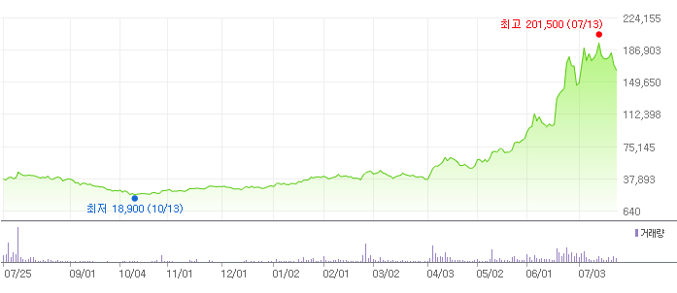
Part 1
프로젝트 개요
주식 특성
주식 특성상 변동이 심하고, 예측이 어려움
시간이 흐르며 계속해서 쌓이는 데이터들
→ 쌓인 데이터들을 활용해 추세선 예측
6

Slide 8














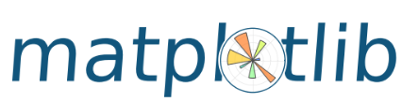











Part 1
프로젝트 개요
- 사용한 개발환경
DB
Model
Web
7

Slide 9

Part 1
프로젝트 개요
프로젝트 수행 절차
데이터 수집
데이터 전처리
DB 설정 및 연동
redis 32비트 – 64비트 연결
LSTM 결과 도출
강화 학습 결과 도출
보완점
LSTM 신경망 학습
강화 학습 진행
8

Slide 10
Part 2
수행 절차 및 방법
(모델링)
9

Slide 11
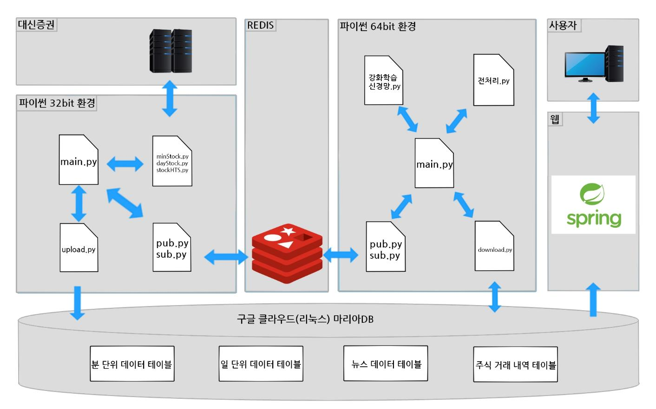
Part 2
프로젝트 수행절차 및 방법 (모델링)
프로젝트
아키텍처
10

Slide 12
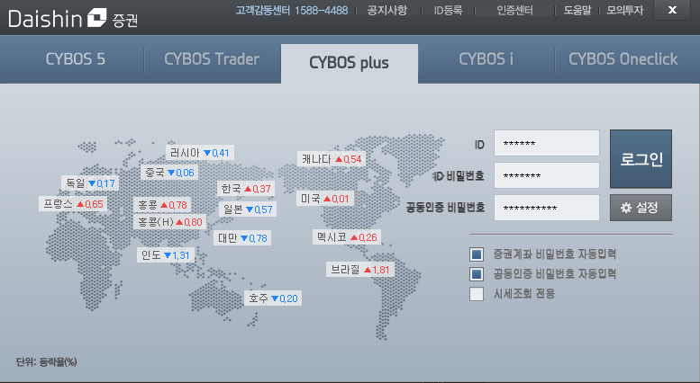
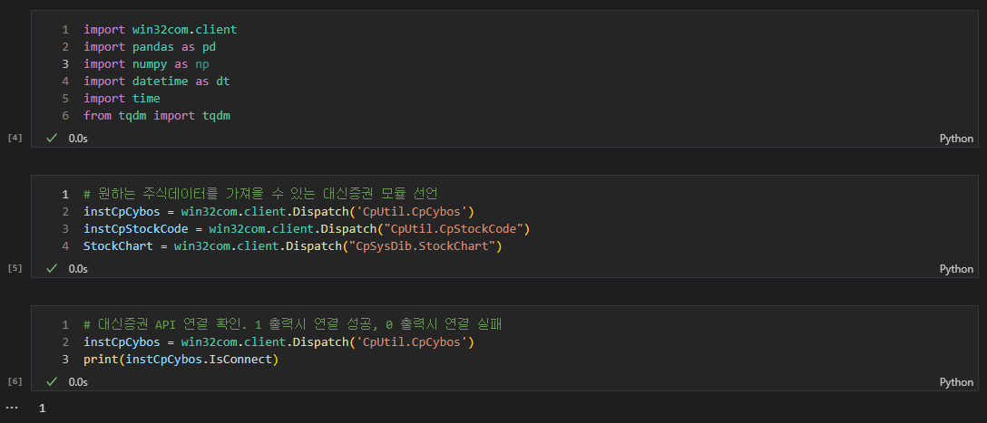
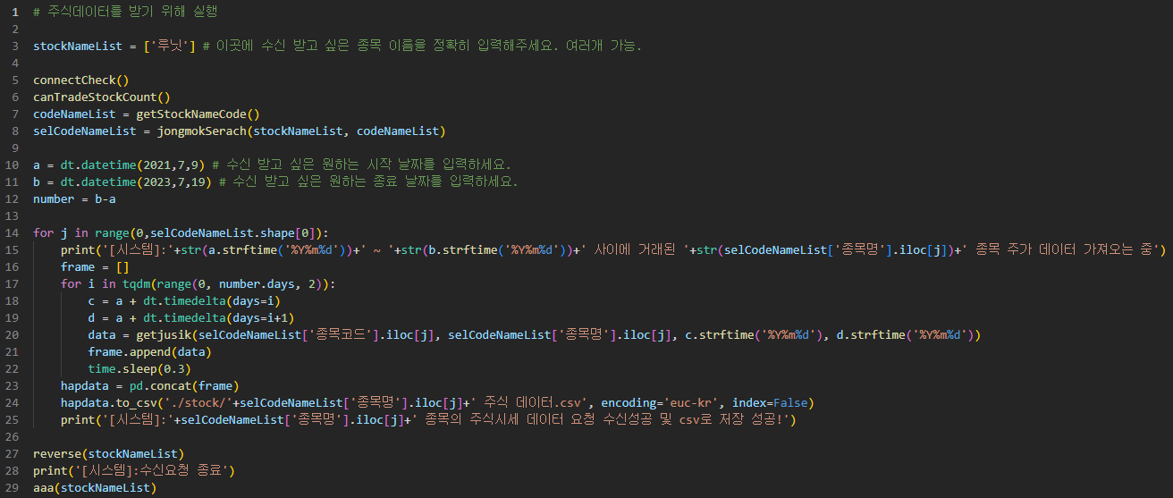
Part 2
프로젝트 수행절차 및 방법 (모델링)
API 데이터 수집
32bit 환경을 통해 대신증권 API로 주식 데이터 수집
대신증권은 32bit 환경만 지원
11

Slide 13
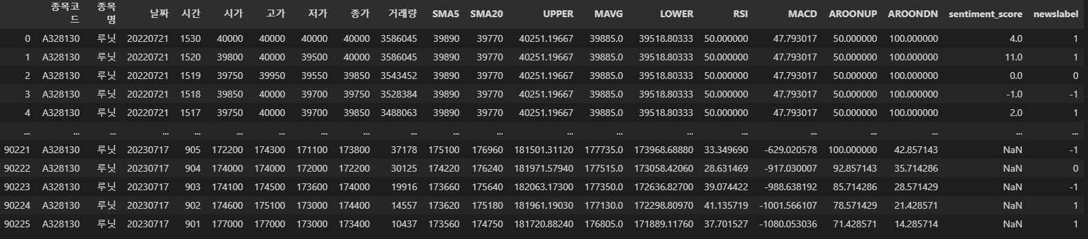
Part 2
프로젝트 수행절차 및 방법 (모델링)
데이터 전처리
대신증권 API
분 단위, 일 단위
데이터 수집
분 단위 데이터 : 차트데이터 (시가, 고가, 저가, 종가, 거래량)
일 단위 데이터 : 학습데이터 (SMA5, SMA20, UPPER, MAVG, LOWER, MACD, AROONUP, AROONDN)
12

Slide 14
Part 2
프로젝트 수행절차 및 방법 (모델링)
데이터 전처리
모델을 학습시키기 전 데이터를 수집, feature 추가, 전처리하는 과정이 필요하다.
▶ 더 많은 feature가 있으면, 더 정확한 예측을 할 수 있다.
특성이 많을수록 모델은 더 다양한 정보를 활용할 수 있으므로
일반적으로 성능이 향상될 수 있다.
특성들의 상호작용을 파악할 수 있으며, 과적합을 방지할 수 있다.
13

Slide 15
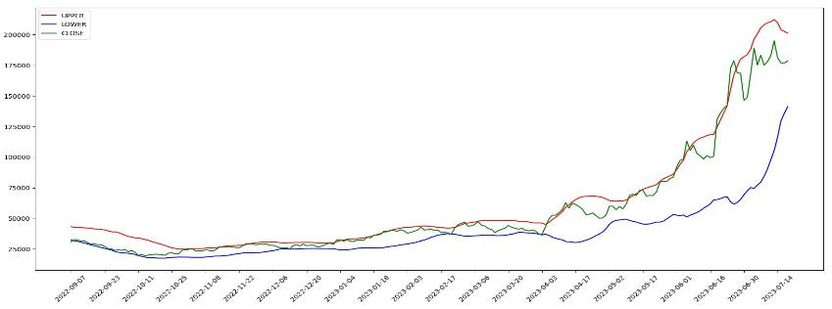
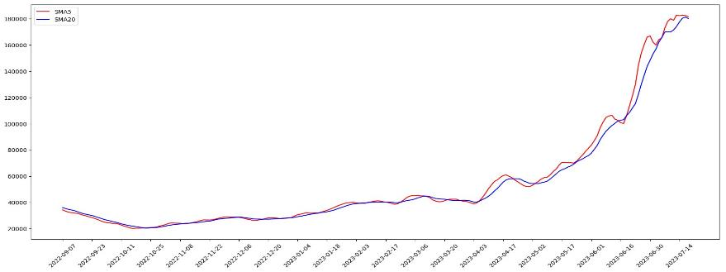
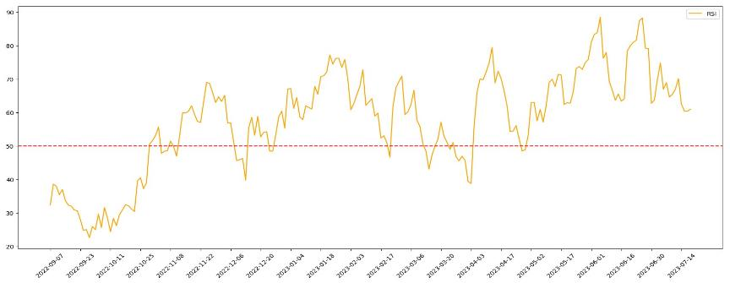
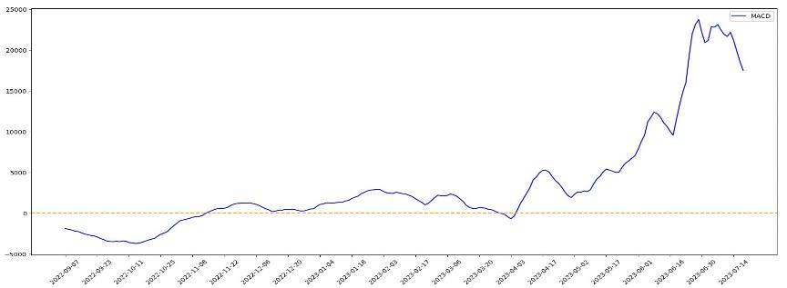
Part 2
프로젝트 수행절차 및 방법 (모델링)
데이터 전처리
볼린저 밴드 (가격변동폭)
평균 종가 대비 당일 종가 비율 (5일/20일)
전일대비 주가 변화 비율 예측 지표
이동평균수렴·확산지수
Ta-Lib를 이용해 지표데이터 생성 (학습데이터)
14

Slide 16
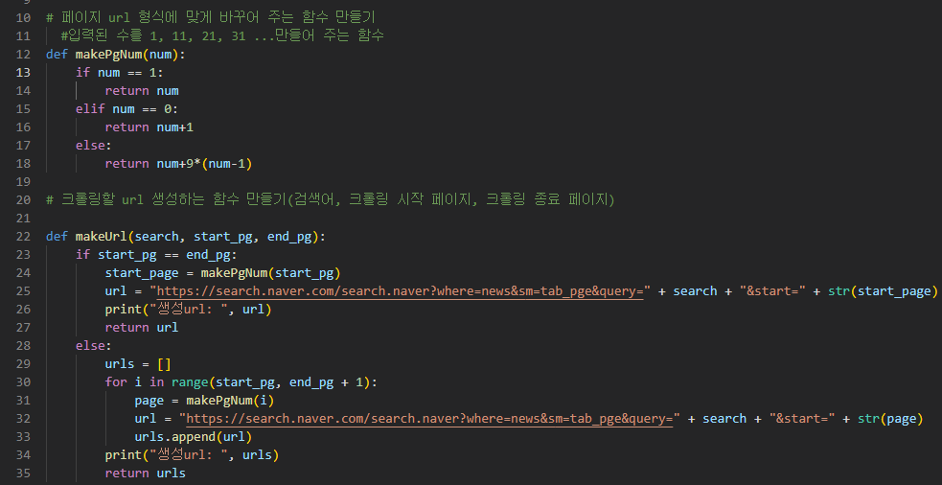
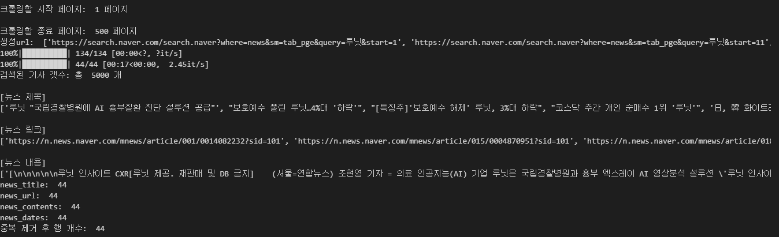
Part 2
프로젝트 수행절차 및 방법 (모델링)
뉴스 데이터 크롤링
Bs4를 이용해 원하는 주식의 뉴스를 네이버 뉴스에서 크롤링
15

Slide 17
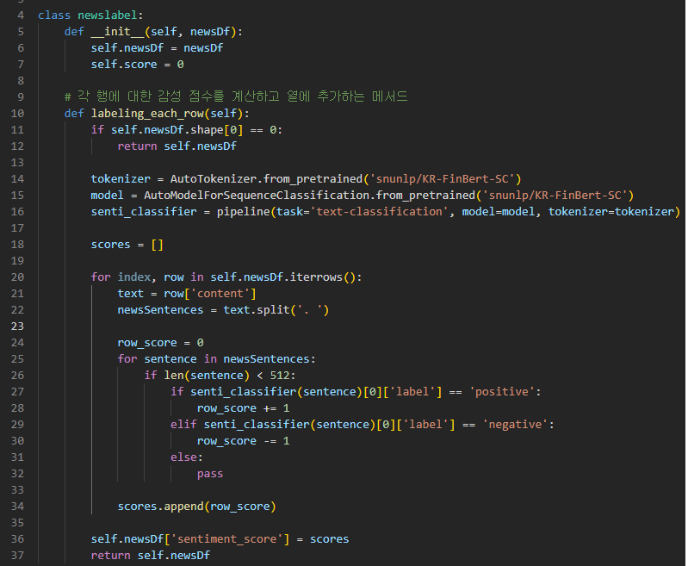
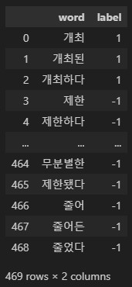
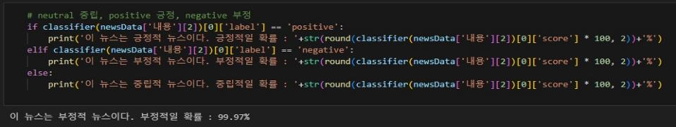
Part 2
프로젝트 수행절차 및 방법 (모델링)
감성분석
크롤링한 뉴스기사를 감성분석
기사의 각 문장 마다 점수를 부여 후 종합
긍정 = 1 부정 = -1 중립 = 0
종합된 점수가 양수면 1, 음수면 -1,
0점은 0으로 라벨링 후 컬럼 추가
16

Slide 18
Part 2
프로젝트 수행절차 및 방법 (모델링)
데이터 전처리
차트데이터, 학습데이터, 뉴스기사 라벨링 데이터를 종합해 모델링에 사용할 데이터 완성
17

Slide 19
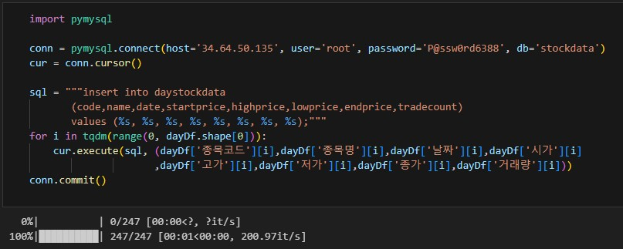
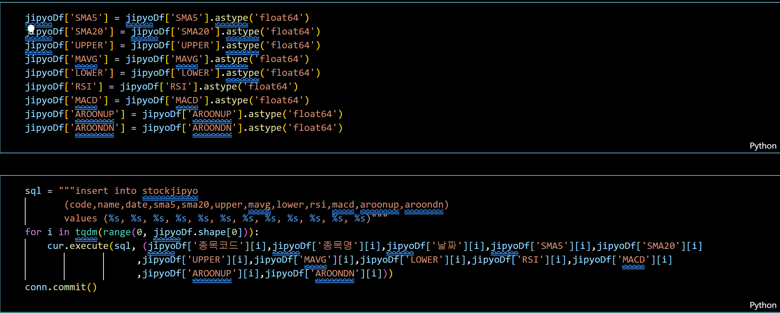
Part 2
프로젝트 수행절차 및 방법 (모델링)
DB 연동
증권사 API 이용해 수집한 차트데이터 Maria DB에 연동
차트데이터를 가공한 학습데이터 Maria DB에 연동
차트 데이터 연동 코드
학습 데이터 연동 코드
18

Slide 20
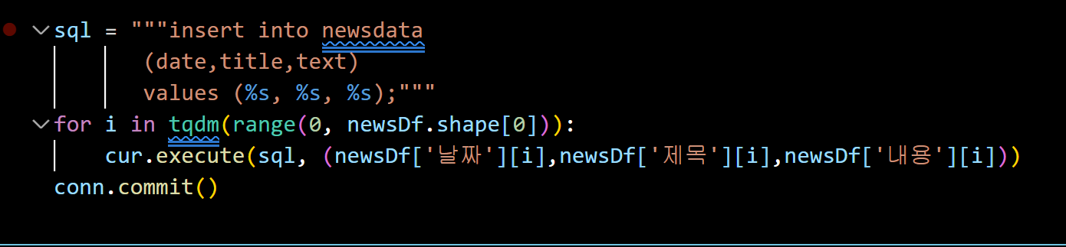
Part 2
프로젝트 수행절차 및 방법 (모델링)
DB 연동
수집한 뉴스데이터 Maria DB에 연동
뉴스 데이터 연동 코드
19

Slide 21
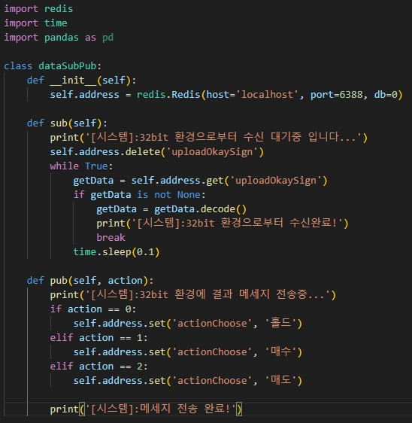
Part 2
프로젝트 수행절차 및 방법 (모델링)
Redis
쿼리형태가 아닌 Key/Value 형태
Pub/sub 비동기 통신 – 빠른 데이터 처리
데이터 유실 방지
메모리 소모 제어
실시간 데이터 통신 가능
Redis 로 인해 32bit 환경에서 64bit 환경으로 빠르게 데이터를 송신할 수 있다.
20

Slide 22
Part 2
프로젝트 수행절차 및 방법 (모델링)
LSTM 구조
Input 1에 대한 결과
Input 2에 대한 결과
Input 3에 대한 결과
기억 1
기억 2
관리
관리
출력
LSTM
LSTM
Input :1
Input :2
Input :3
21

Slide 23
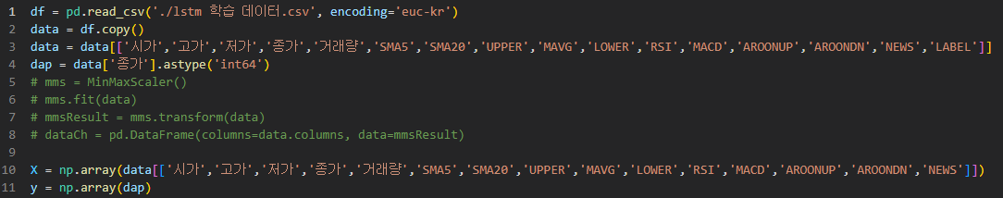
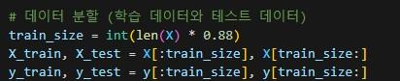
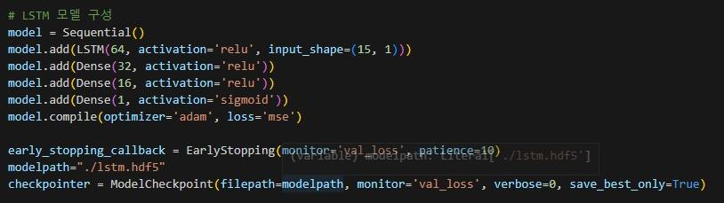
Part 2
프로젝트 수행절차 및 방법 (모델링)
LSTM 모델링
1. DataFrame 생성
2. 학습, 훈련 데이터 split
3. LSTM 신경망 Add
22

Slide 24
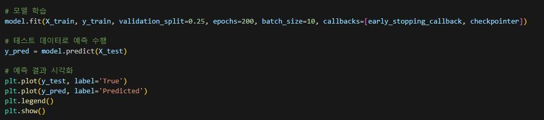
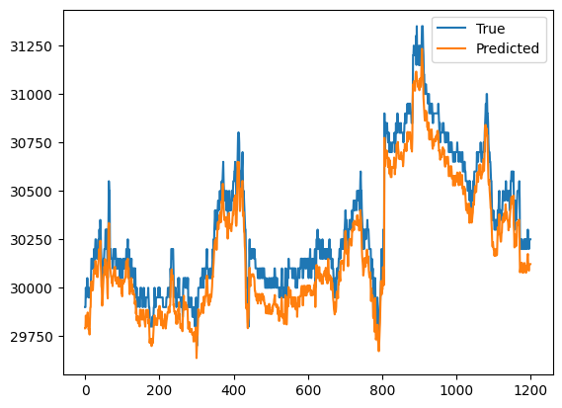
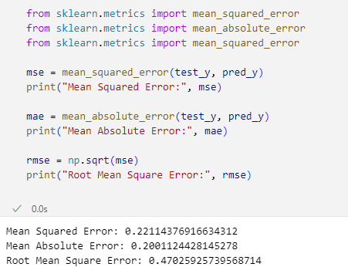
Part 2
프로젝트 수행절차 및 방법 (모델링)
LSTM 모델링
4. 모델 학습 및 예측 수행
5. 결과 시각화
6. 오차 측정
23

Slide 25
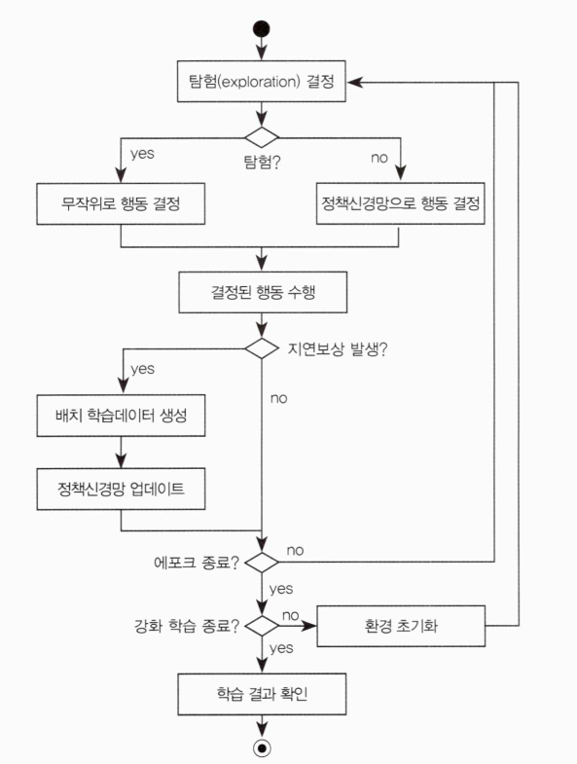
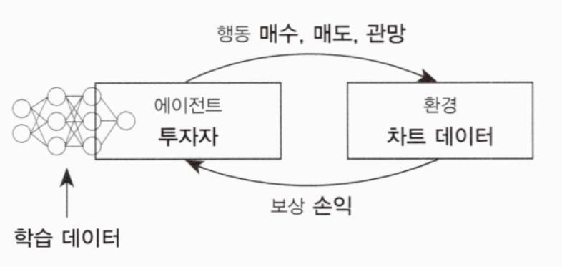
Part 2
프로젝트 수행절차 및 방법 (모델링)
강화학습 개념
24

Slide 26
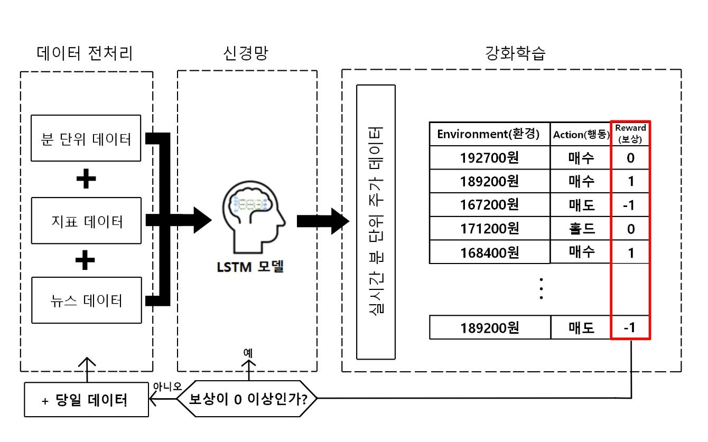
Part 2
프로젝트 수행절차 및 방법 (모델링)
강화학습 아키텍처
LSTM Feature의 Label 컬럼 = 강화학습 보상
25

Slide 27
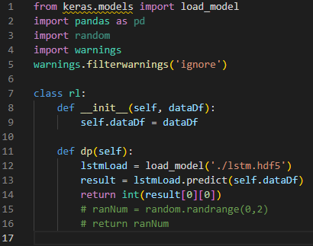
Part 2
프로젝트 수행절차 및 방법 (모델링)
강화학습
2년치 주가 학습된 신경망 모델 로드
학습된 신경망 통한 actions 결정
actions(매수/매도)을 agent에 전달
26

Slide 28
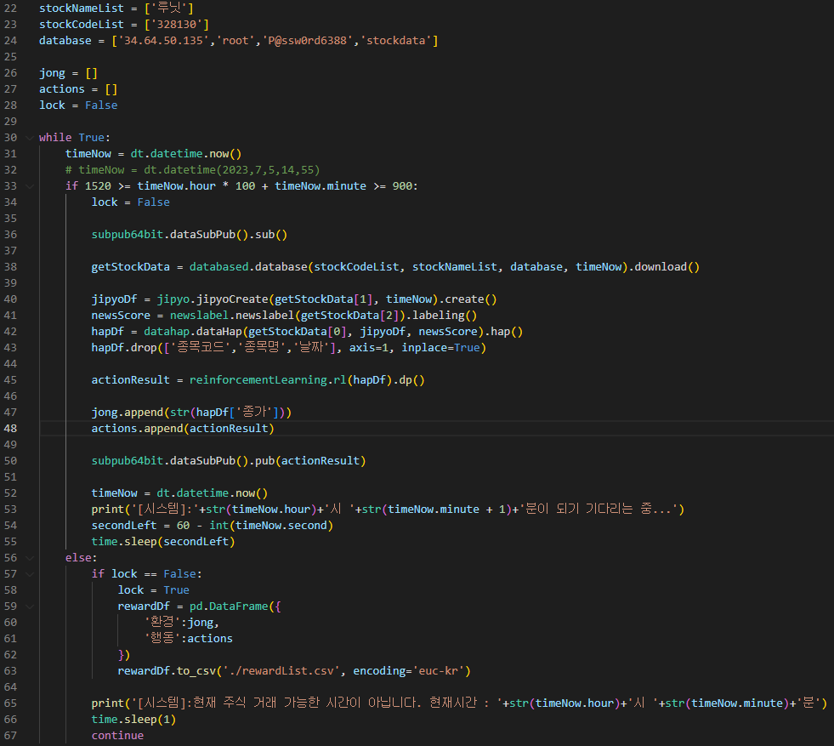
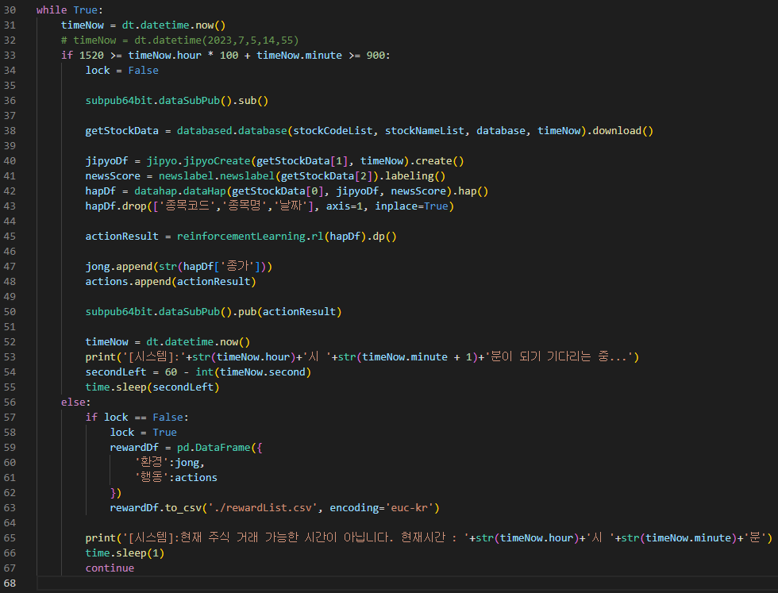
Part 2
프로젝트 수행절차 및 방법 (모델링)
강화학습
학습할 주식 종목 설정
Jong => 실시간 환경
actions => 모델 예측 행동
증권사 API 통한 실시간 수신 작업
실시간 데이터 저장 후 데이터 전처리 자동화
강화학습으로 보상 부여 후 결과 합산 후 모델 재학습 여부 판별
(Feature의 Label 컬럼)
27

Slide 29
Part 2
수행 절차 및 방법
(WEB)
28

Slide 30
Part 2
프로젝트 수행절차 및 방법 - WEB 개발구조
MyBatis
클라우드
스프링부트
클라이언트
Web Socket
Ajax
29

Slide 31
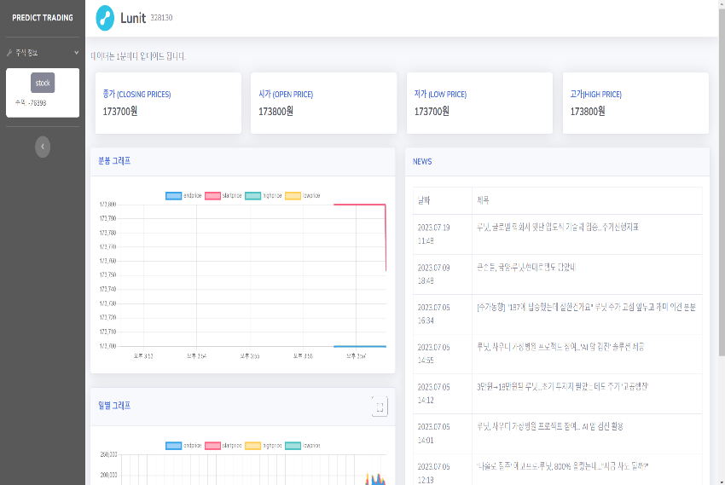
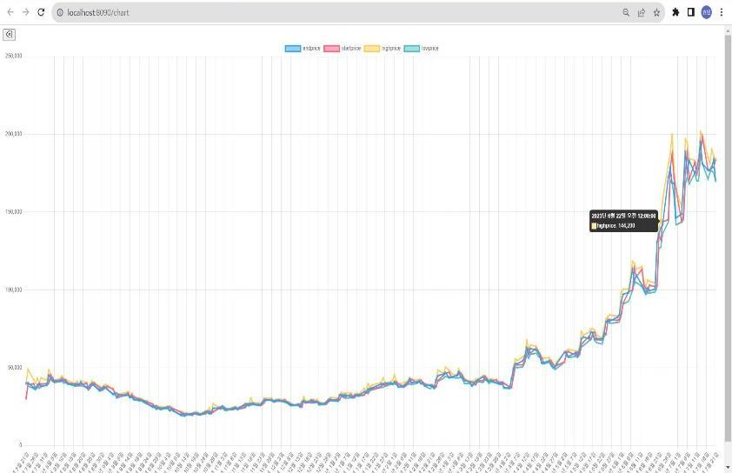
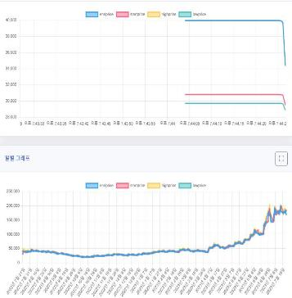
Part 2
프로젝트 수행절차 및 방법 - JSP
실시간 주식 차트 & 일봉그래프
< Main.jsp >
< Chart.jsp >
Click
실시간 분단위 데이터를 사용하여 분봉그래프, 일봉 그래프 구현
기업 관련 뉴스데이터 크롤링 및 실시간 종가 데이터를 이용한 수익률 추출
1년치 일별 종가, 시가, 저가, 고가를 찍어주는 그래프
30

Slide 32
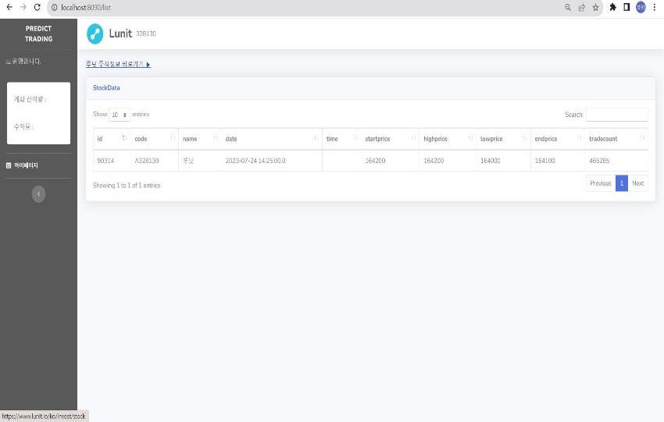
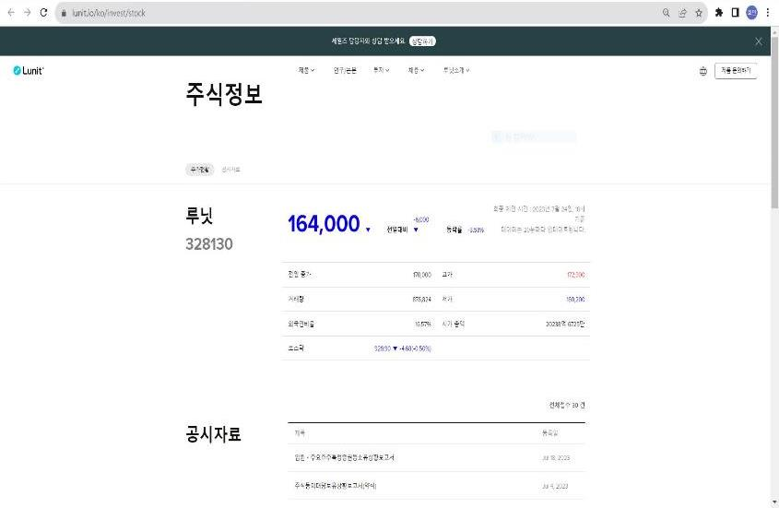
Part 2
프로젝트 수행절차 및 방법 - JSP
매수, 매도 현황 & 루닛 홈페이지의 주식정보
< List.jsp >
< Lunit stock.html >
Click
매수, 매도 현황을 보여주는 페이지
루닛 홈페이지의 주식정보 페이지로 연결
31

Slide 33
Part 3
수행 결과
32

Slide 34
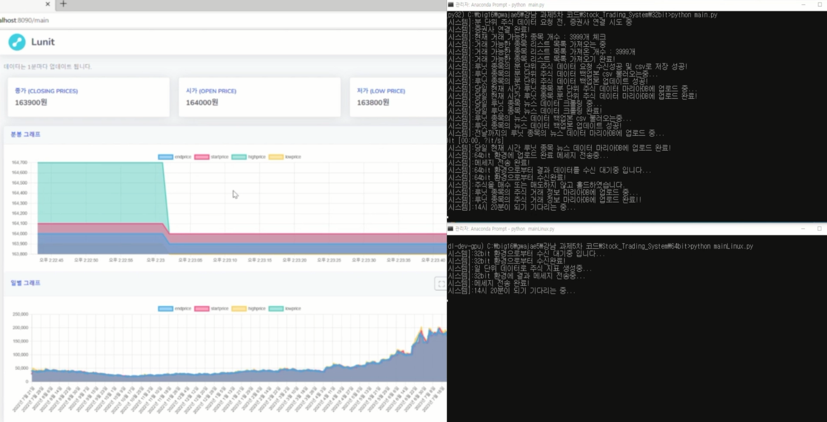
Part 3
수행 결과
실시간 주식 거래 자동 시스템
33

Slide 35
Part 4
개선 및 보완할 점
34

Slide 36
Part 4
개선 및 보완할 점
개선 및 보완할 점
1
웹파트에서 Redis 미사용으로 인한 아쉬움
2
기능 구현을 우선시하여 무료 템플릿 디자인을 사용한 점
3
학습데이터 전처리시 주가에 영향을 가진 데이터 수집의 필요성
4
다양한 모델의 활용 및 성능개선에 대한 아쉬움
35

Slide 37
감사합니다.
36
ⓒSaebyeol Yu. Saebyeol’s PowerPoint

